Slide 1
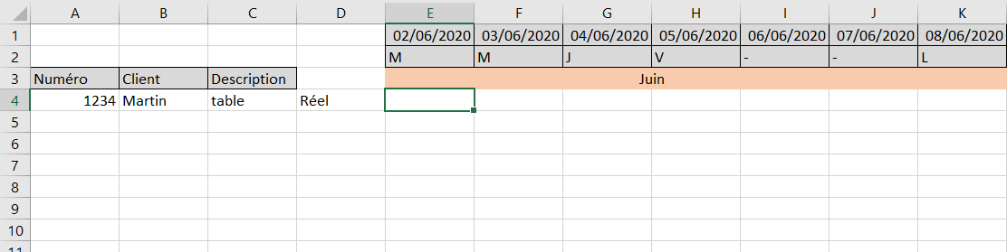
Coloration automatique
Cellule active

Slide 2
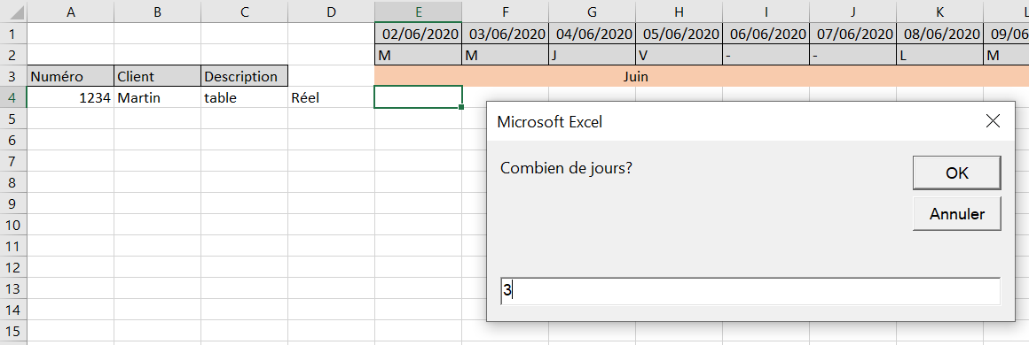
On rentre un nombre

Slide 3
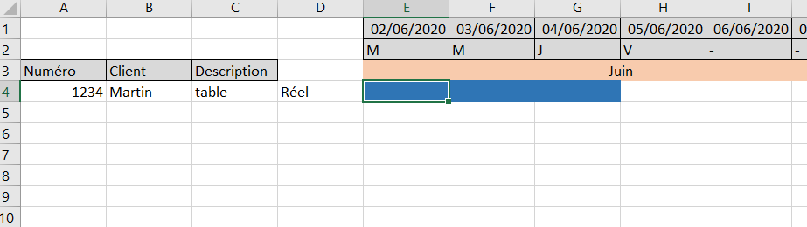
Puis ça colore automatiquement:
3 cellules

Slide 4
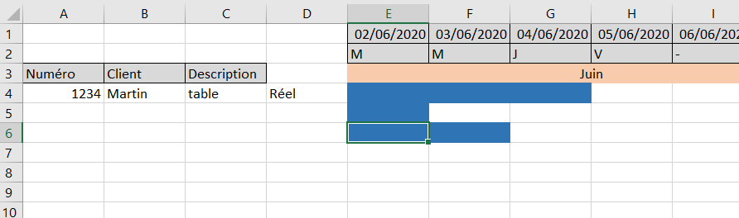
Classement ordre croissant
D’autres lignes ont été créées sur le principe précédent:

Slide 5
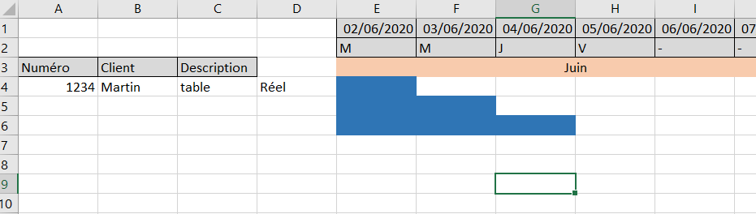
On clique sur un bouton et cela classe les lignes :

Slide 6
FIN

